Slide 1



VÄESTÖN MUUTTUVA TERVEYS
Kuva: Unsplash.com Mauro Mora

Slide 2
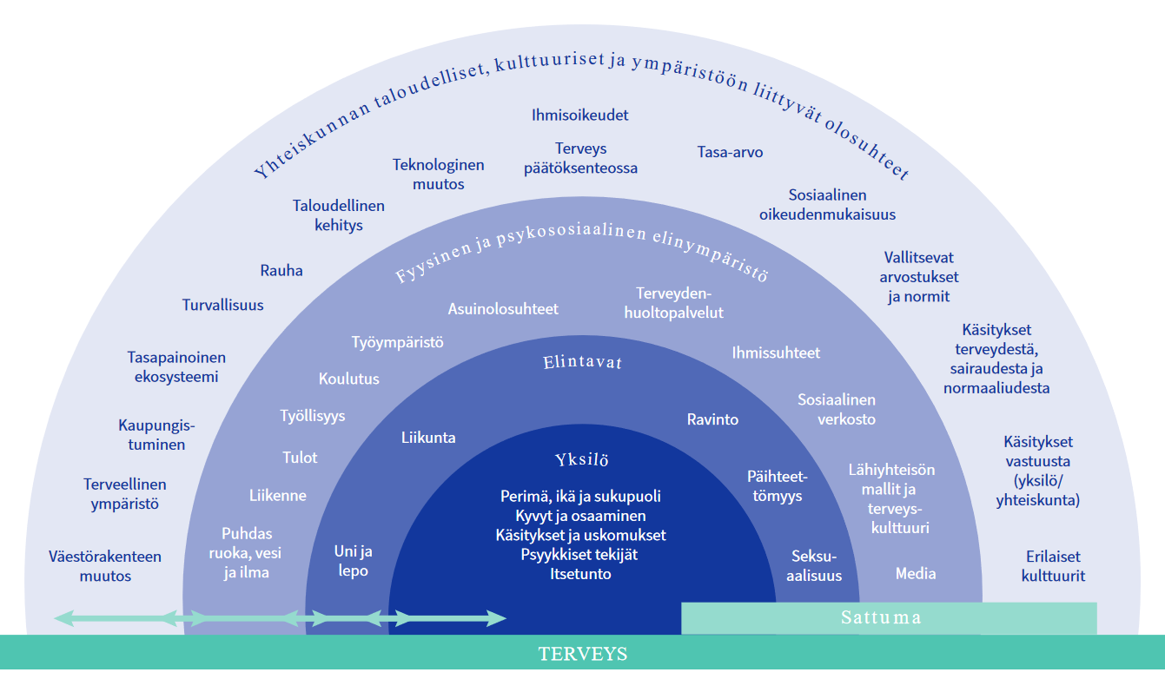
Terveyden edellytykset ovat muuttuneet historian aikana

Slide 3
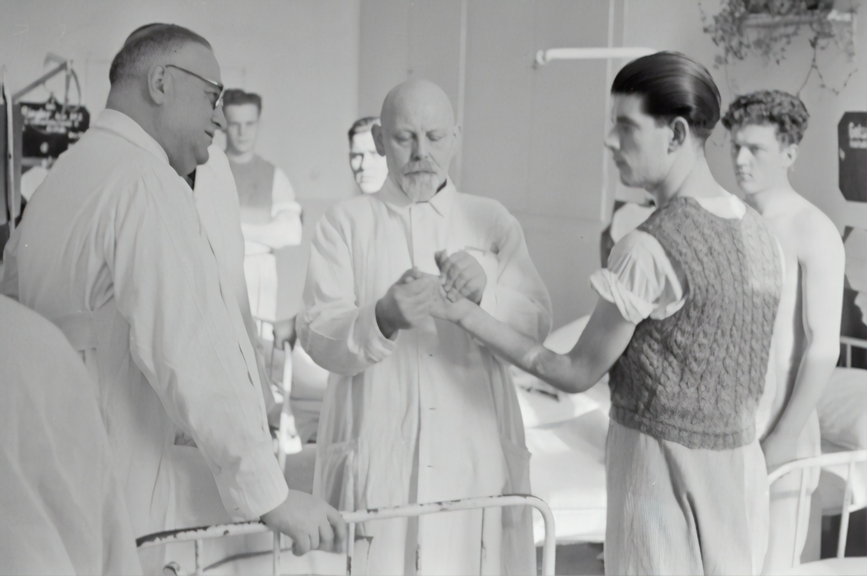
Elintason nousu vaikuttaa myönteisesti väestön terveyteen
Ympäristötekijät
asuinolosuhteet
hygienia
vesi- ja viemäriverkosto, sanitaatio
käytettävissä olevan ravinnon laatu ja määrä
Terveydenhuolto
lääketieteen kehitys
tutkimus- ja hoitomenetelmät
lääkkeet (rokotukset, antibiootit ym.)
Koulutus
terveysosaaminen
Terveyskäyttäytyminen
ravinto, uni, lepo
Kuva: Unsplash.com Austrian national Library

Slide 4
Suomalaisten terveyden taustaa
terveys on parantunut merkittävästi viime vuosikymmeninä:
  eliniänodote ja keskimääräinen elinikä ovat nousseet
  imeväis- ja lapsikuolleisuus ovat vähentyneet
  nuorten ja työikäisten terveys on parantunut, ja ikäihmiset ovat terveempiä ja toimintakykyisempiä kuin koskaan aiemmin
sairauksien kirjo on muuttunut tartuntataudeista tarttumattomiin pitkäaikaissairauksiin:
  mm. hinkuyskä, kurkkumätä, polio, vihurirokko ja sikotauti ovat käytännössä hävinneet
  elintason nousun myötä mm. sydän- ja verisuonitaudit, tyypin 2 diabetes ja jotkut syövät ovat yleistyneet

Slide 5
Kuolleisuus
kuolleisuus = vuoden aikana kuolleiden lukumäärä tuhatta asukasta kohden
noin 75 % suomalaisten kuolemista aiheutuu tarttumattomista pitkäaikaissairauksista, erityisesti sydän- ja verisuonisairauksista, syövistä ja dementiasta (Alzheimerin tauti)
  kuolinsyiden jakauma kuvaa yksiselitteisesti, mutta ei riittävästi väestön terveyden tasoa ja tautitaakkaa
ennenaikainen kuolleisuus = ennen tiettyä ikää tapahtuneet kuolemat, esim. 70 vuotta
  tarkentaa tietoa kuolleisuudesta
  tapaturmat merkittävä aiheuttaja

Slide 6
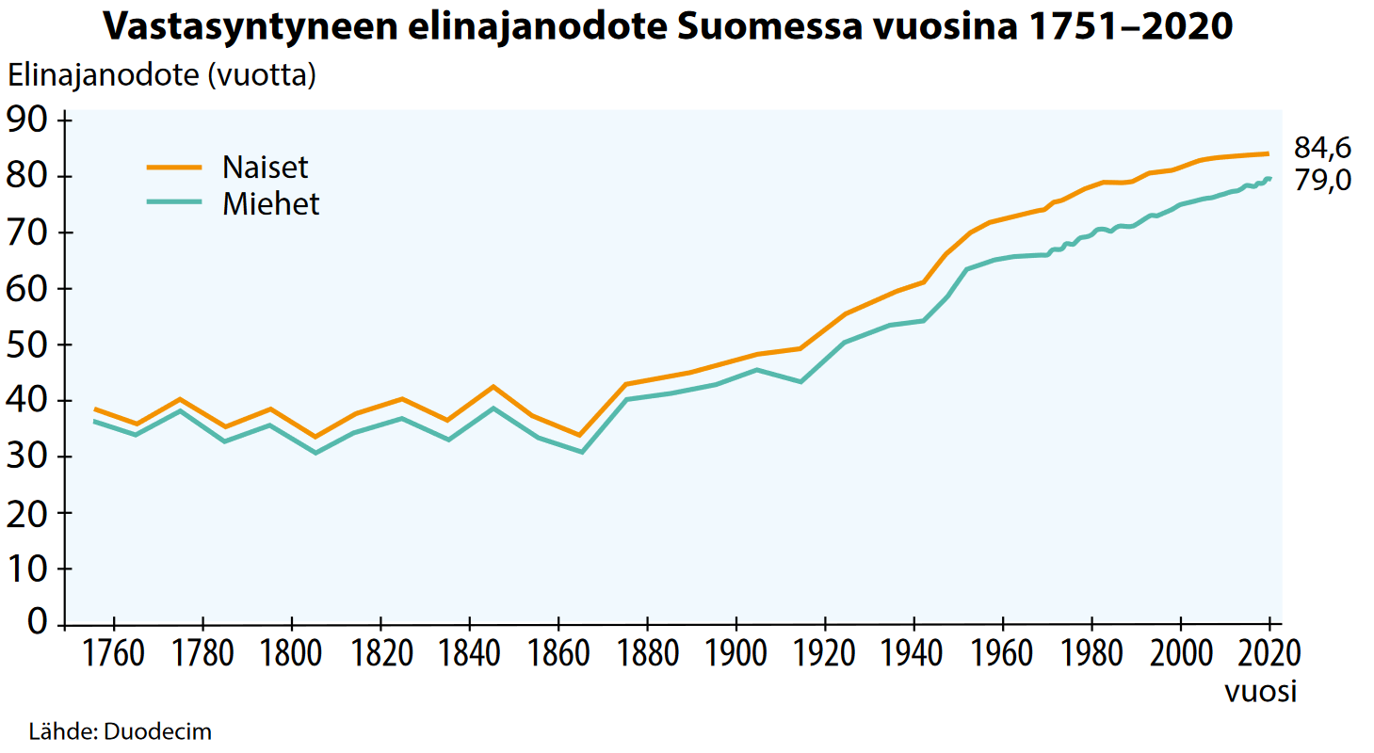
Elinajanodote on noussut elinolosuhteiden parantuessa
Elinajanodote tarkoittaa sitä vuosien määrää, jonka tietyllä ajanjaksolla (esim. vuonna) syntyneet ihmiset keskimäärin eläisivät, jos kuolleisuus säilyisi kaikissa ikäryhmissä ennallaan.

Slide 7
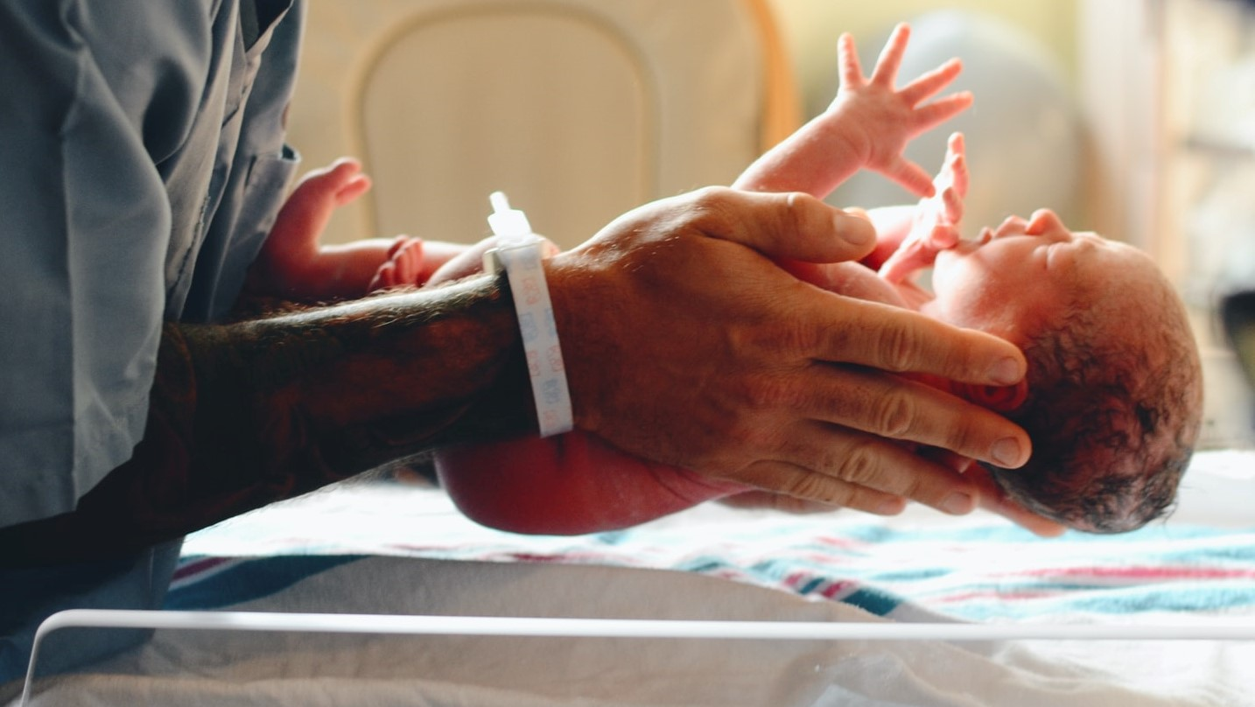
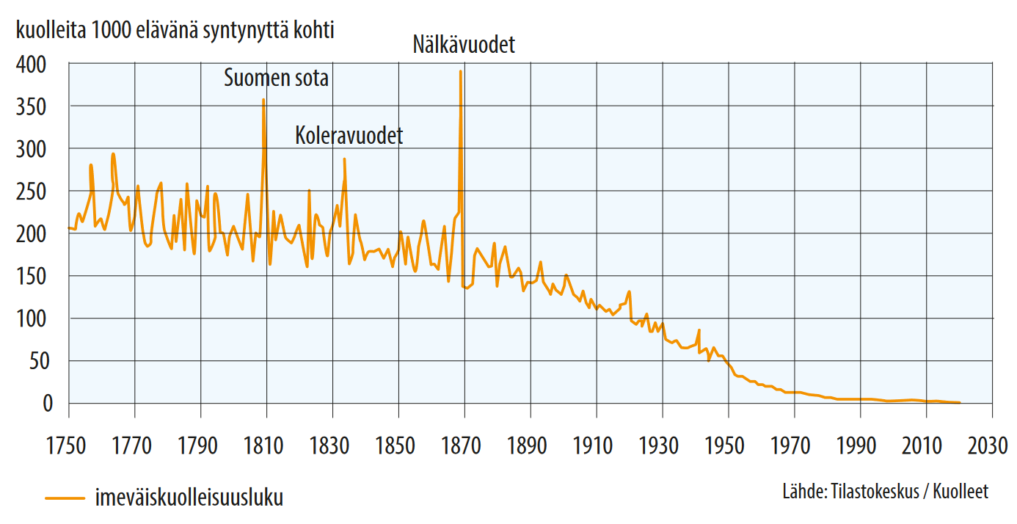
Imeväiskuolleisuus on pienentynyt terveydentilan parantuessa
Imeväiskuolleisuus Suomessa 1750 -2020
Kuva: Unsplash.com Christian Bowen
Imeväiskuolleisuus tarkoittaa alle yksivuotiaina kuolleiden lasten osuutta kaikista samana vuonna syntyneistä.

Slide 8
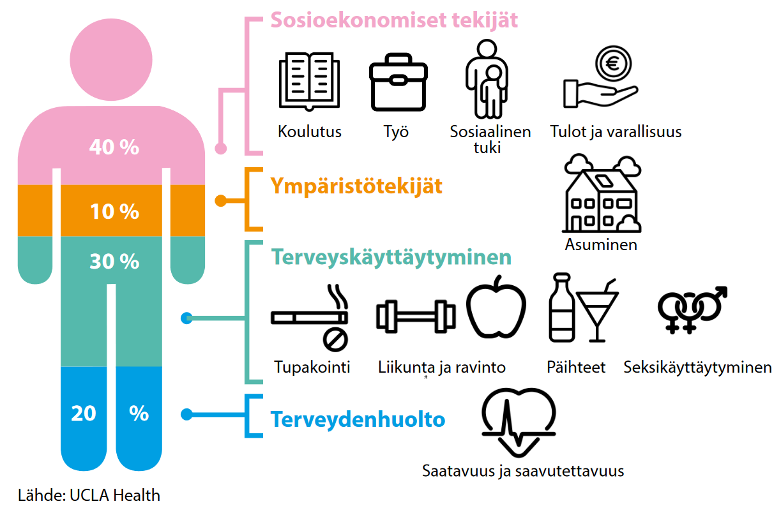
Yksilön terveyteen vaikuttavien tekijöiden osuuksia
Eri tekijöiden välinen painoarvo vaihtelee tapauskohtaisesti, mutta niiden yhteistä vaikutusta koko väestöön voidaan kuitenkin arvioida.

Slide 9
Vakavien tartuntatautien absoluuttinen ja suhteellinen osuus väestön tautitaakasta on merkitsevästi vähentynyt
Ilmastonmuutos, kansainvälinen tartuntatautitilanne ja ihmisten lisääntynyt liikkuvuus aiheuttavat haasteita tartuntatautitilanteelle Suomessa:
  borrelioosi- ja puutiaisaivotulehdusten määrä kasvaa
  mm. malaria-, denguekuume- ja zikavirus sekä seksitaudit voivat lisääntyä
TARTUNTATAUDIT
Laajan rokotusohjelman ansiosta moni rokotuksilla ehkäistävä tauti on hävitetty Suomesta
  kurkkumätää ja poliota ei tavata lainkaan
  jäykkäkouristus ja rotavirusripuli lähes hävinneet
  meningokokin aiheuttama aivokalvontulehdus ja hinkuyskä hyvin harvinaisia
Laumaimmuniteetin kannalta on olennaista säilyttää väestössä riittävä rokotuskattavuus (useiden tartunta-tautien kohdalla yli 95 %)

Slide 10
Tärkeimpiä riskitekijöitä ovat epäterveellinen ravinto, vähäinen liikunta, tupakointi ja alkoholin käyttö
-stressi ja univaje lisäävät sairastumisen riskiä
Tarttumattomat pitkäaikaissairaudet
-elämäntapoihin liittyviä kroonisia sairauksia, jotka alkoivat lisääntyä voimakkaasti toisen maailmansodan jälkeen elintason kohentumisen myötä
Keskeisimpiä ovat sydän- ja verisuonisairaudet, allergiat ja astma, syövät, keuhkoahtaumatauti, tyypin 2 diabetes
Hoito on pitkäaikaistaeikä tauteja usein pystytä hoitamaan pysyvästi
Ennaltaehkäisy on erittäin tärkeää tautitaakan vähentämiseksi
  kunkin riskitekijän vähentäminen pienentää useamman sairauden riskiä
  riskitekijät ovat osin yhteydessä myös tuki- ja liikuntaelinten sairauksiin, suun terveyteen ja mielenterveyteen
Ennaltaehkäisyssä hyödynnetään kahta lähestymistapaa:
väestöstrategia, joka pyrkii vähentämään riskitekijöitä koko väestössä tai ainakin merkittävässä osassa väestöä
2. korkean riskin strategia, joka pyrkii löytämään ne henkilöt, joilla on erityisen korkea riski sairastua, ja heidän sairastumisriskiään pyritään vähentämään yksilöllisesti
-paras tulos saavutetaan, kun molempia lähestymistapoja käytetään samanaikaisesti

Slide 11
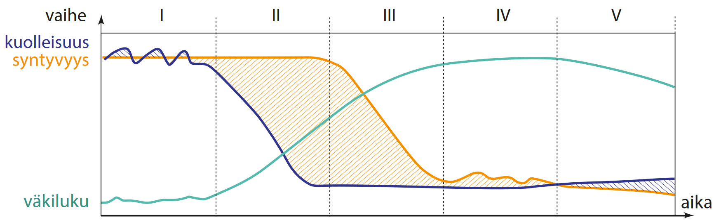
Epidemiologinen siirtymä
Epidemiologia on tieteenala, jossa tutkitaan sairauksien esiintyvyyttä ja siihen vaikuttavia tekijöitä.
Epidemiologinen siirtymä
kuvaa muutosta, jossa väestössä esiintyvät sairaudet muuttuvat toisiksi vuosien saatossa
lasten tartuntataudeista aiheutuva kuolleisuus muuttuu ikääntyvien ikäluokkien elintasosairauksien aiheuttamaksi kuolleisuudeksi
syntyvyyden ja kuolleisuuden muutosten perusteella jaetaan viiteen vaiheeseen

Slide 12
Syntyvyydessä ja kuolleisuudessa on tapahtunut suuria muutoksia historian kuluessa
Syntyvyyteen vaikuttavia tekijöitä
Hedelmällisyyteen vaikuttavat tekijät (ravinto)
Perhesuunnittelu ja ehkäisymenetelmien käyttö
Imeväis- ja lapsikuolleisuuden taso
Lapsilukuihanne ja tyttöjen tai poikien suosituimmuus
Uskonnolliset ja ideologiset tekijät
Naisen asema ja koulutustaso
Väestön ikärakenne
Kuolleisuuteen vaikuttavia tekijöitä
Käytettävissä olevan ravinnon laatu ja määrä
Tartuntataudit
Tarttumattomat pitkäaikaissairaudet
Terveydenhuolto ja sen laatu
Sodat ja konfliktit
Väestön ikärakenne

Slide 13
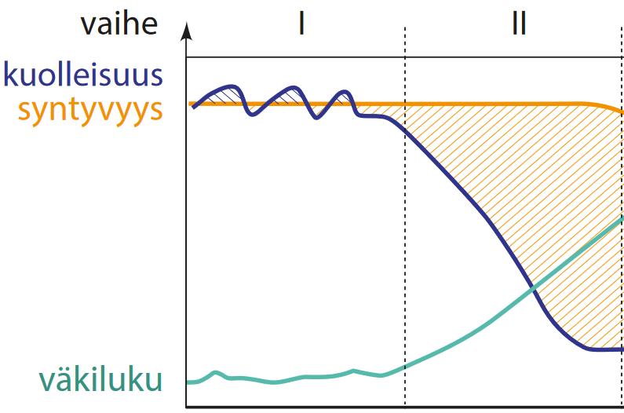
Epidemiologisen siirtymän I ja II vaihe
I vaihe: sekä syntyvyys että kuolleisuus korkealla tasolla
ei perhesuunnittelua tai ehkäisyvälineitä
puutetta ruoasta
huono hygienia
tartuntataudit yleisiä
sairauksien hoito alkukantaista
II vaihe: kuolleisuus laskee ja väkiluku kasvaa
syntyvyys edelleen suurta, perhesuunnittelu vähäistä
ravinnontuotanto kehittyy
hygienia ja sanitaatio paranevat
tartuntatauteja pystytään hillitsemään rokotteilla
lääketiede kehittyy, sairaaloita rakennetaan

Slide 14
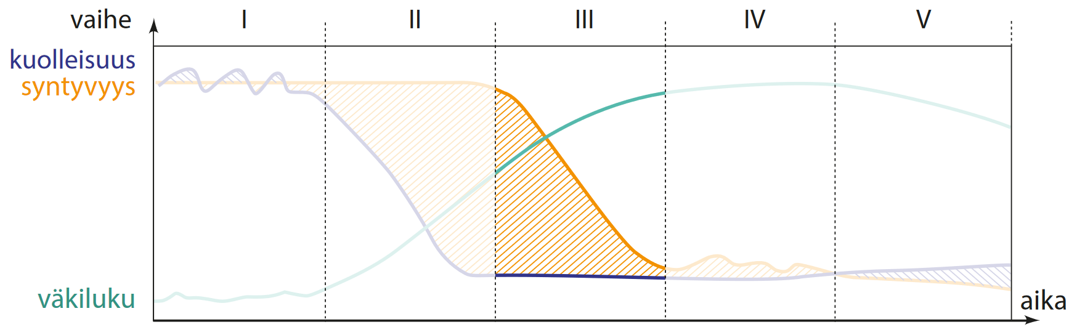
Epidemiologisen siirtymän III vaihe
Elintason noustessa tapahtuu suuria muutoksia
Ruumiillinen työ vähenee
Vapaa-aika lisääntyy
Liikunta- ja ravintottumukset muuttuvat
Päihteiden käyttö yleistyy
Ylipaino ja lihavuus yhä yleisempää
- Terveyskäyttäytymisessä tapahtuneet muutokset johtavat tarttumattomien (NCD) sairauksien, esim. sydän- ja verisuonitau-tien, diabeteksen ja syövän, yleistymiseen.
-Tartuntatautien merkitys vähenee hyvän hygienian, lasten rokotusohjelmien yms. ansiosta.

Slide 15
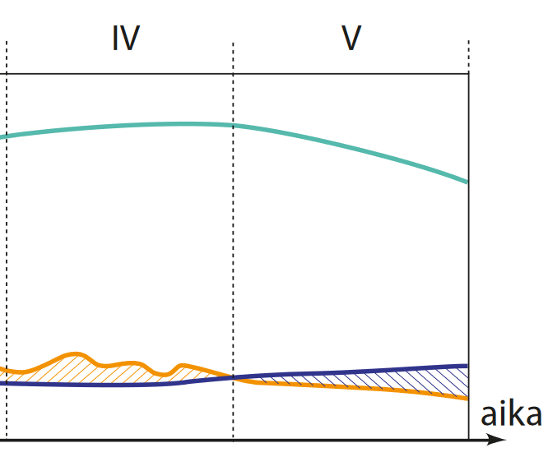
Epidemiologisen siirtymän IV ja V vaihe
IV vaihe: määrätietoinen kansanterveystyö vahvistaa koko väestön terveyttä
sairauksien ennaltaehkäisy on yhä tehokkaampaa
terveyden edistäminen on monipuolista
elinikä pitenee ja kuolleisuus laskee
myös syntyvyys on alhaista perhesuunnittelun ja vähäisen lapsiluvun takia
V vaihe: väestön ikääntyminen aiheuttaa suuria yhteiskunnallisia muutoksia
syntyvyys laskee jopa kuolleisuutta alemmalle tasolle
väkiluku vähenee, yhä suurempi osa väestöstä on ikääntyneitä
vanhusten sosiaali- ja terveyspalvelut kuormittavat terveydenhuoltoa yhä enemmän
pitkäaikaissairauksien hoito on erityisen kallista

Slide 16
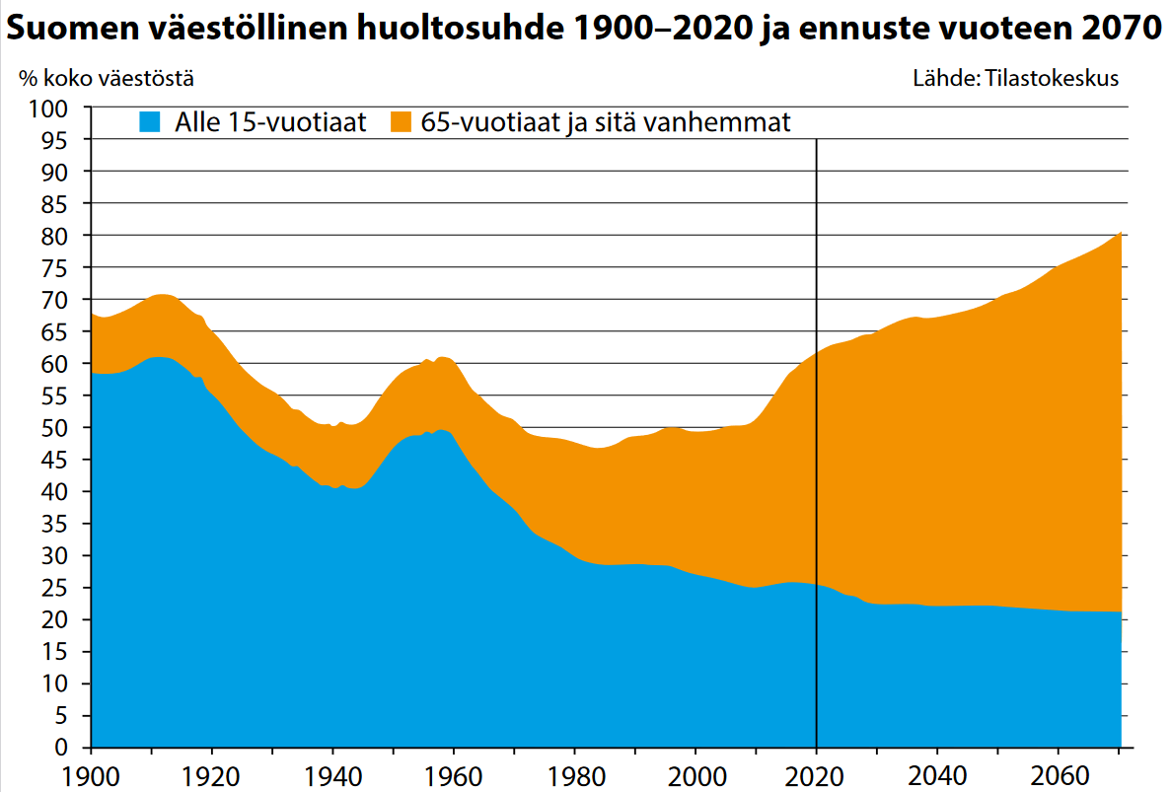
Huoltosuhteen heikkeneminen aiheuttaa huolta
Väestöllinen huoltosuhde = työvoiman ulkopuolella olevien määrä suhteessa työssäkäyvien määrään
Työvoiman ulkopuolelle lasketaan kuuluvan kaikki alle 15-vuotiaat ja yli 65-vuotiaat.
Väestön ikärakenteen muuttuessa terveydenhuollon kustannukset nousevat ja käytettävissä olevat verotulot pienenevät.

Slide 17
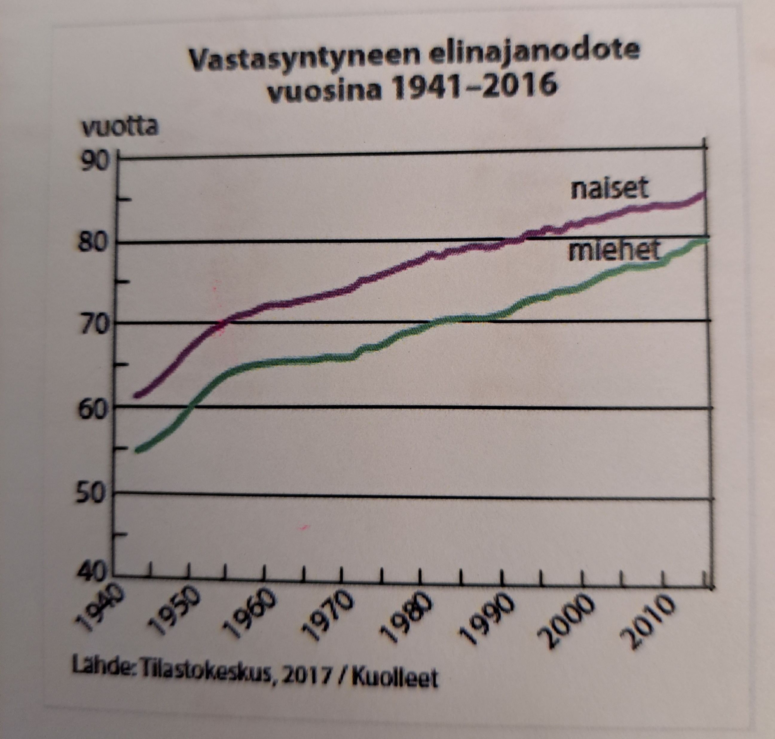
Oheisessa kuvassa esitetään suomalaisen vastasyntyneen elinajanodote vuosina 1941.2015. Esittele ja pohdi tekijöitä, jotka ovat vaikuttaneet muutoksiin elinajanodotteessa.

Slide 18
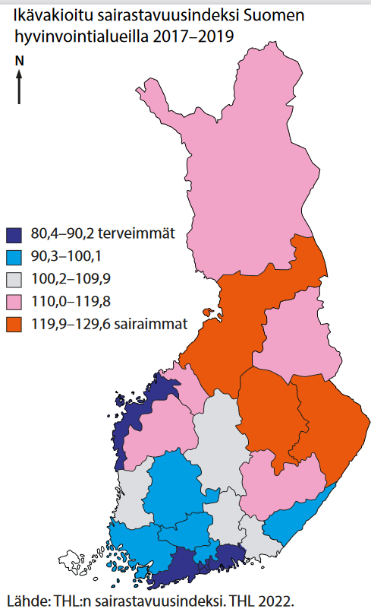
Väestöryhmien välisiä terveyseroja Suomessa
IKÄ
Ihmisen terveys ja toimintakyky heikkenevät jonkin verran ikääntymisen myötä.
Muutosnopeuteen vaikuttavat elintavat, ympäristö ja perimä.
SUKUPUOLI
Naiset elävät pidempään ja terveempinä kuin miehet.
Naiset huolehtivat terveydestään keskimäärin paremmin kuin miehet.
Eroavuuksia ruokavaliossa, päihteiden käytössä, riskialttiimmassa elämäntavassa.
SOSIOEKONOMINEN ASEMA
Vähemmän koulutetut ja matalammassa ammattiasemassa olevat sairastavat keskimäärin enemmän ja kuolevat nuorempina.
Sosioekonomisten ryhmien välillä terveyskäyttäytymisen erot ovat suuria.
Eroavuuksia esim. terveysosaamisessa, harrastuksissa ja mahdollisuudessa hyödyntää monipuolisesti terveyspalveluita.
ASUINALUE
Suomen ruotsinkielinen väestö on jonkin verran suomenkielistä väestöä terveempää (yhteisöllisyys).
Kaupunkilaiset ovat terveempiä kuin maaseudulla asuvat (esim. terveyspalveluiden ja harrastusmahdollisuuksien saatavuus ja saavutettavuus).

Slide 19
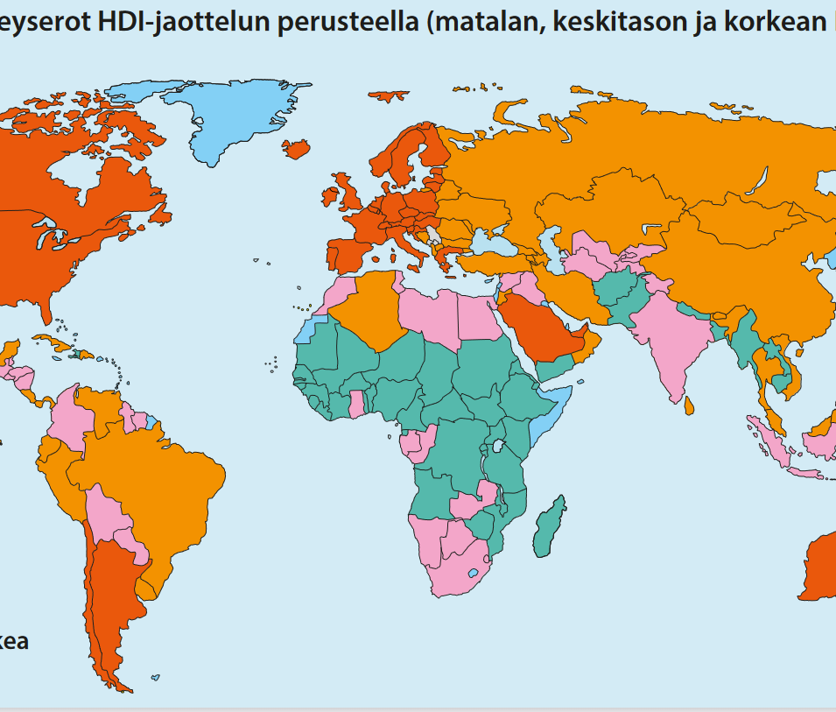
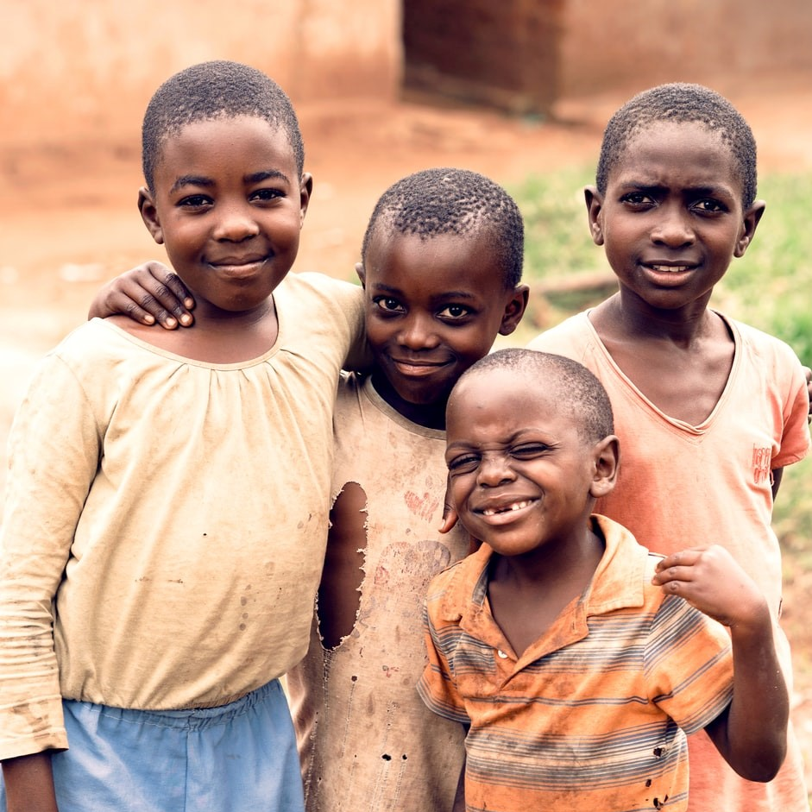

Globaalit terveyserot aiheutuvat niin taloudellisista kuin yhteiskunnallisistakin tekijöistä
Eri puolilla maailmaa syntyneiden lasten mahdollisuudet elää terve ja pitkä elämä ovat hyvin erilaiset.
Kuvat: Unsplash.com ben mullins ja Roman Nguyen

